Slide 1

CICLO SEXUAL FEMININO
SIMONE B. BOLOGNINI
ESCOLA CURUMIM

Slide 2

O QUE É?
Ele compreende o período em que ocorrem o amadurecimento do óvulo e sua saída do ovário e a preparação do útero para receber o óvulo fecundado, sempre pela ação de dois hormônios: estrogênio (ou estrógeno) e progesterona.
Se considera o ciclo sexual com início no primeiro dia que ocorre a menstruação até o primeiro dia da próxima, ou seja, se a mulher menstruou no dia 01 de janeiro e depois no dia 28 de janeiro, o ciclo sexual é contado entre esse período, independente da quantidade de dias que a mulher fica menstruada.

Slide 3
O que acontece?
Quando a mulher menstrua, inicia-se o ciclo sexual. Neste momento, a hipófise através de certos hormônios, estimula o ovário (algumas células do folículo ovariano) a produzir o hormônio Estrogênio. Esse hormônio além de estimular o desenvolvimento das características sexuais secundárias femininas, estimula também o amadurecimento dos óvulos. Quando o óvulo está maduro, ele sai do ovário e a produção do estrogênio é diminuída.
A saída do óvulo do ovário é chamado de OVULAÇÃO.

Slide 4
O QUE ACONTECE?
Quando o óvulo sai do ovário, fica uma cicatriz chamada corpo lúteo ou corpo amarelo. Essa cicatriz é a responsável pela produção de outro hormônio: o progesterona. Esse hormônio é responsável em preparar o útero para receber o óvulo fecundado. Quando óvulo não é fecundado, toda a parede interna do útero (chamada Endométrio) que se preparou para receber o óvulo fecundado, se desprende, provocando o rompimento de vasos sanguíneos. Isso é a menstruação.
A cólica, muitas vezes, é resultado de uma inflamação no útero. Um(a) ginecologista pode te ajudar neste processo.

Slide 5
SUGESTÃO DE LEITURA
Aqui vai algumas sugestões de leituras que te ajudarão a compreender melhor a ação dos hormônios sexuais no corpo da mulher.
https://www.endocrino.org.br/hormonios-parceiros-fieis-das-mulheres/
2. https://areademulher.r7.com/saude/estrogenio/
3. https://www.infoescola.com/hormonios/progesterona/

Slide 6
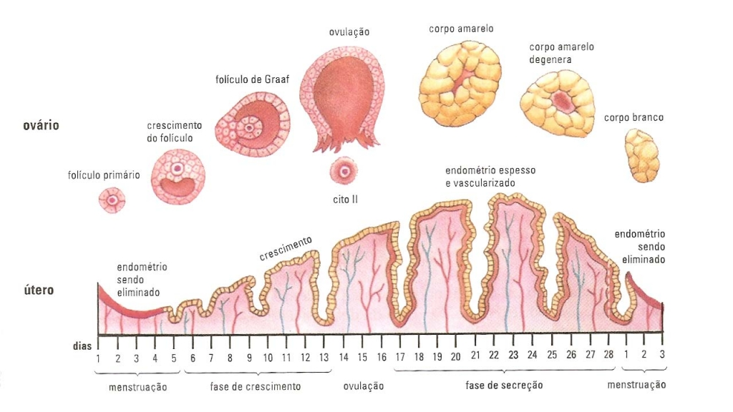

Slide 7
EXPLICANDO A IMAGEM
A imagem do slide anterior ilustra dois eventos:
1. O superior, mostra o amadurecimento do óvulo e a ovulação (que é quando ele sai do ovário e deixa uma cicatriz) e o corpo amarelo ou corpo lúteo, que é a cicatriz deixada pelo óvulo até a sua cicatrização completa, chamada de corpo branco.
2. O inferior, mostra a preparação do útero (crescimento e vascularização das suas paredes internas) para receber o óvulo fecundado.

Slide 8
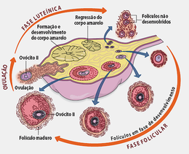
Esquema interno de um ovário e o amadurecimento do óvulo.

Slide 9

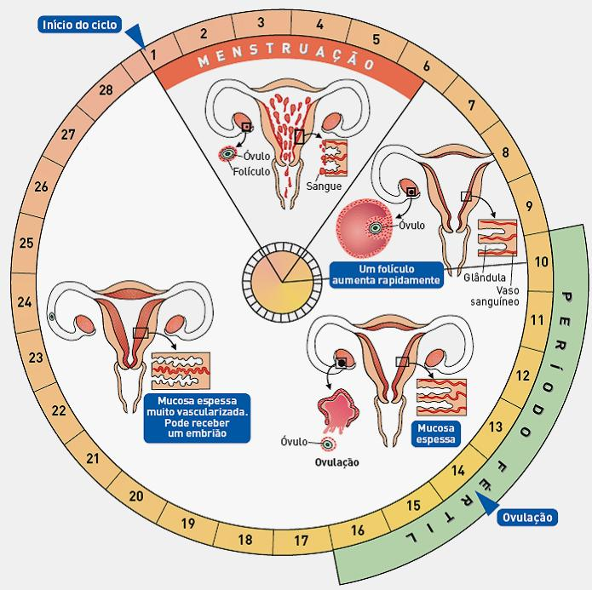
Nesta imagem podemos perceber o desenvolvimento do endométrio (parede interna do útero)

Slide 10
OBSERVAÇÕES
Durante a Ovulação, a mulher produz um líquido viscoso chamado de muco cervical. Esse muco permite que os espermatozóides consigam passar pelo colo do útero. Fora desse período, o colo do útero fica “fechado”, não permitindo a entrada dos espermatozóides, portanto, a mulher não tem possibilidade de engravidar.
O corpo lúteo ou amarelo tem duração de 14 dias, ou seja, a Ovulação acontece 14 dias antes da próxima menstruação. E a produção de progesterona acontece então durante esses 14 dias. A duração da produção do estrogênio pode variar entre um ciclo sexual e outro.

Slide 11
OBSERVAÇÕES
A taxa de hormônio varia durante o ciclo sexual feminino, diferente do que acontece no homem, onde a produção de hormônio é constante.
A Hipófise, uma glândula situada próxima ao cérebro, controla várias funções do corpo, incluindo os hormônios e as emoções. Ela procura funcionar em equilíbrio, ou seja, quando alguma coisa acontece em uma das funções que ela controla, descontrola todo o resto. No ciclo sexual feminino, principalmente no final do ciclo, ocorre uma grande variação de hormônios, desequilibrando principalmente a parte emocional. Por isso que a mulher tem T.P.M. = Tensão Pré Menstrual

Slide 12
SUGESTÕES DE LEITURA
Mais alguns links para complementar seus estudos. Vale a pena a leitura!
https://www.blogodorium.com.br/ciclo-sexual-feminino-o-que-e-fases-e-periodos/
https://www.msdmanuals.com/pt-pt/casa/problemas-de-sa%C3%BAde-feminina/biologia-do-sistema-reprodutor-feminino/ciclo-menstrual
https://educacao.uol.com.br/disciplinas/biologia/menstruacao-entenda-essa-fase-do-ciclo-reprodutivo-feminino.htm

